Slide 1
Tit
Martina Malčić 5. r.
6. 6. 2022.

Slide 2
Privatni podatci o Titu
Vespazijanov sin
Domitilla (majka)
Domicijan (brat)
2 braka
30.12.39
Rim.

Slide 3
Početak Titove vladavine
79.g. početak vladavine
erupcija Vezuva u južnoj Italiji
prvi car naslijedio biološkog oca
omiljen u narodu
najbolji car.

Slide 4
Obnova Rima
požar u Rimu 80. g.
obnovio Rim.

Slide 5
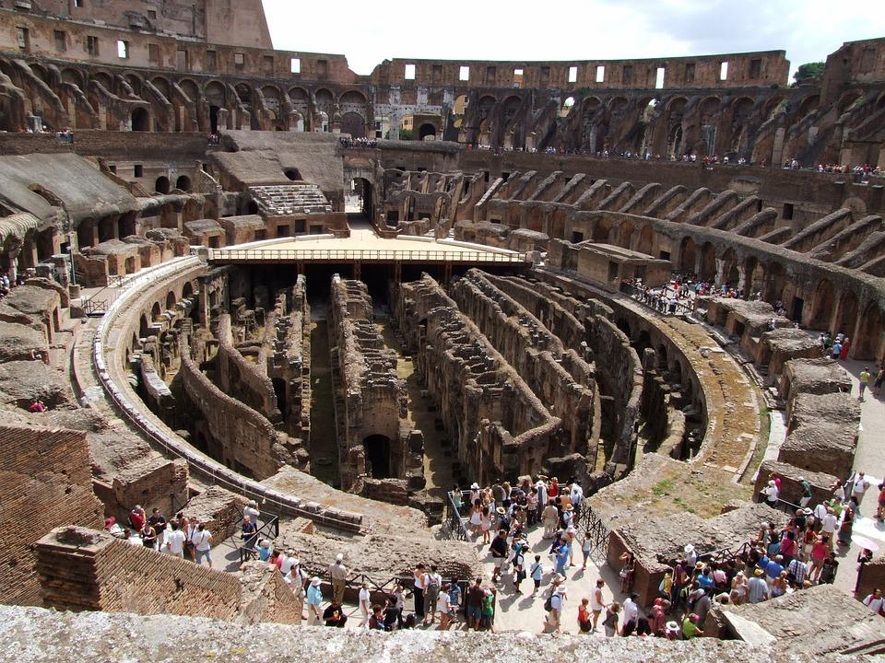
Koloseum
najpoznatiji događaj
dovršetak izgradnje
otvorenje
gledališta
igre.

Slide 6
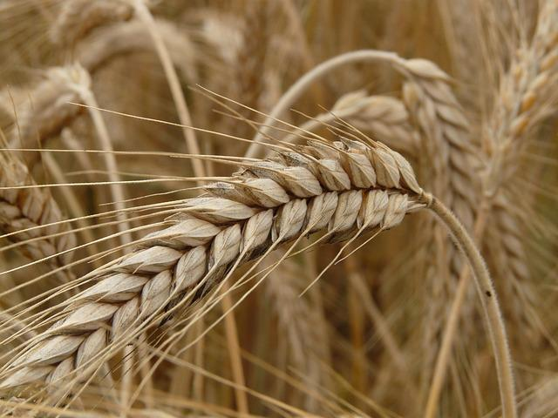
Novac
žito, utrke konja
podijelio žito narodu
obnovu
izgradnju.

Slide 7
Smrt i kraj vladavine
81. g. (kraj vladavine)
groznica
naslijedio ga je mlađi brat
81. pr. Kr preminuo (Rim).

Slide 8
Titov slavoluk
podignuti slavoluk u čast Titu
pobjeda.

Slide 9
Nešto više informacija o Titu (za radoznale)
slavni vojskovođa
očev suvladar
vojni tribun (Germanija i Britanija)
osvojio je Jeruzalem
bio je zaljubljen u kćerku židovskog kralja
slavni vojskovođa (do 67.g.)
najpoznatija rečenica: ‘’Prijatelji, izgubio sam dan!’.

Slide 10
Pitanja za ponavljanje
Koji događaj se dogodio kada je počela Titova vladavina?
Koju građevinu je Tit izgradio(dovršio)?
Za što je sve uložio novac?
Koje godine je bio požar u Rimu?
Kako se zove njegov otac?
Od čega je preminuo?
Koje godine je završila njegova vladavina?
Zašto su podigli slavoluk Titu?

Slide 11
Literatura
1. https://hr.birmiss.com/tit-car-koji-je-prepoznao-boga/
2. https://bs.wikipedia.org/wiki/Tit
3. https://povijest.hr/nadanasnjidan/prvi-rimski-car-koji-je-naslijedio-bioloskog-oca-39/
4. https://hr.celeb-true.com/titus-roman-emperor-best-known-conqueror-jerusalem-check-this
Datum pregledavanja stranica:
5. 6. 2022.

